Slide 1






Pelatihan
Layanan Dukungan Psikososial
Assesmen Awal
Pelatihan Layanan Dukungan Psikososial

Slide 2




Tujuan Umum
Pelatihan Layanan Dukungan Psikososial bertujuan untuk memberikan pengetahuan dan meningkatkan kapasitas peserta agar mampu menjaga keberfungsian diri, menciptakan lingkungan belajar yang aman dan kondusif, serta memberikan dukungan psikososial yang sesuai panduan kepada peserta didik pascabencana.

Slide 3

Tujuan Khusus
Mendukung pemulihan psikologis pascabencana bagi Pendidik dan Tenaga Kependidikan (PTK).
Memberikan pengetahuan dan keterampilan kepada PTK dalam memberikan layanan dukungan psikososial kepada peserta didik.

Slide 4

Mengapa Perlu Assesmen Awal Pascabencana?
Bencana tidak hanya mengakibatkan kerusakan fisik, tetapi juga berdampak terhadap kondisi psikologis, sosial, ekonomi, dan keberfungsian mengajar pada pendidik maupun tenaga kependidikan.
Oleh karena itu, diperlukan asesmen awal untuk memperoleh gambaran kondisi nyata sehingga layanan dukungan psikososial yang diberikan untuk PTK dapat sesuai dengan kebutuhan di lapangan.

Slide 5

Pengertian Assesmen
Asesmen adalah proses sistematis untuk mengumpulkan, menskoring, menerjemahkan dan mengunakan data dari seseorang, kelompok, program, ataupun kondisi dengan tujuan yang ingin dicapai.
Asesmen mencakup adanya observasi, wawancara, portofolio, contoh kerja, simulasi, skala, survei, demonstrasi, rekapan, ataupu berbagai sumber bukti/data yang ada.
(Ferrara, 2026)

Slide 6
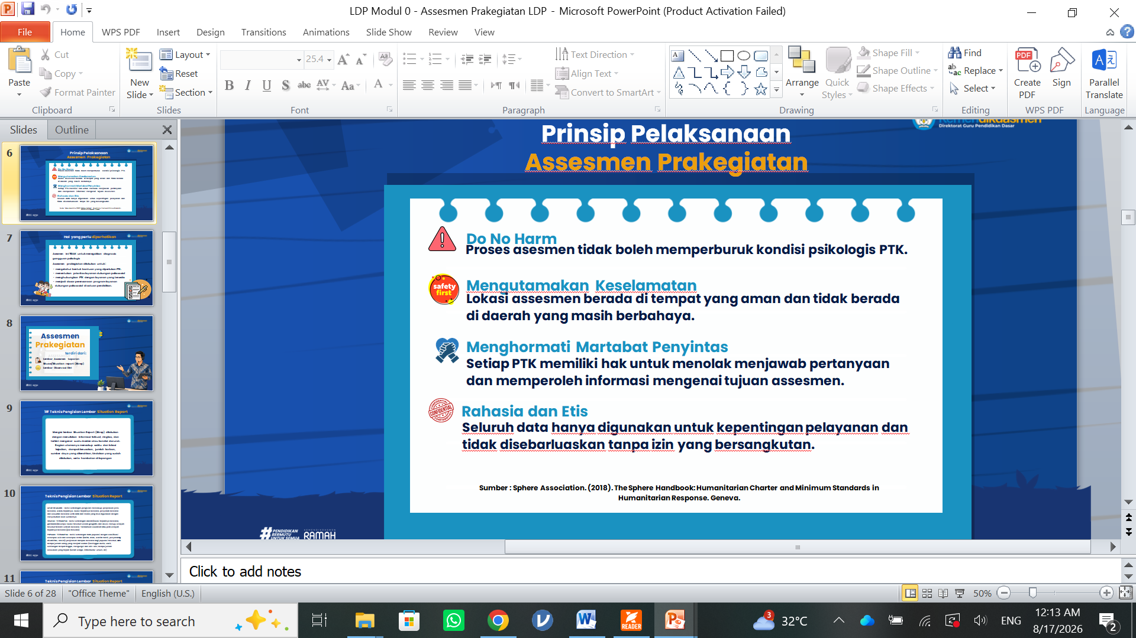
Prinsip Pelaksanaan Assesmen Awal

Slide 7
Prinsip Pelaksanaan Assesmen Awal
Partisipatif, yaitu melibatkan PTK secara aktif dalam memberikan informasi mengenai kondisi dan kebutuhannya.
Non-diskriminatif, yaitu asesmen dilakukan tanpa membedakan PTK berdasarkan latar belakang.
Non-stigmatisasi, yaitu proses asesmen tidak memberikan label negatif kepada peserta.
Berbasis kebutuhan, yaitu informasi yang dikumpulkan relevan dengan tujuan pemberian layanan.

Slide 8
Hal yang perlu diperhatikan
Asesmen ini TIDAK untuk menegakkan diagnosis gangguan psikologis
Assesmen awal dilakukan untuk :
  Mengetahui bentuk bantuan yang diperlukan PTK.
  Menentukan prioritas layanan dukungan psikososial
  Menghubungkan PTK dengan layanan yang tersedia
  Menjadi dasar perencanaan program layanan dukungan psikososial di satuan pendidikan.

Slide 9
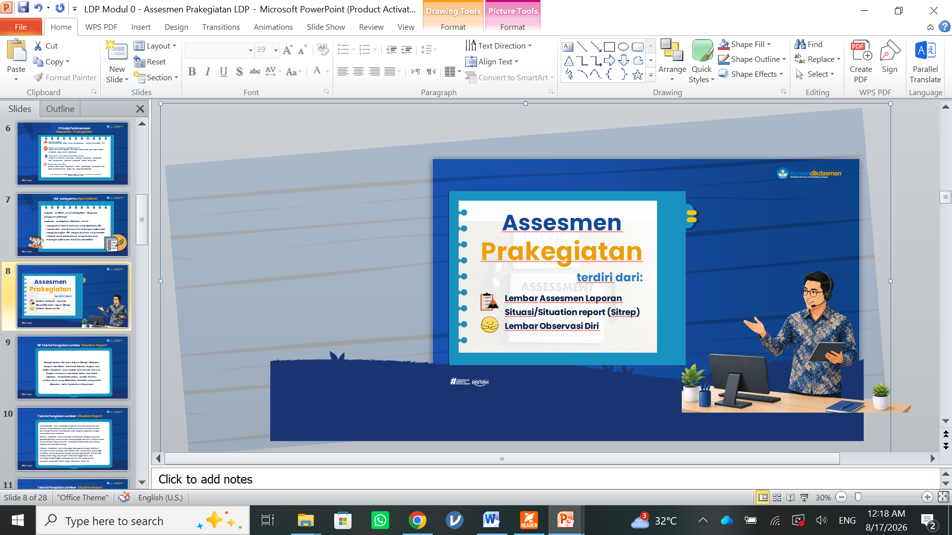

Asesmen Awal

Slide 10
1# Teknis Pengisian Lembar Situation Report
Mengisi lembar Situation Report (Sitrep) dilakukan dengan menuliskan informasi faktual, ringkas, dan terkini mengenai suatu insiden atau kondisi darurat.
Bagian utamanya mencakup waktu dan lokasi kejadian, dampak kerusakan, jumlah korban, sumber daya yang dikerahkan, tindakan yang sudah dilakukan, serta hambatan di lapangan

Slide 11
Teknis Pengisian Lembar Situation Report
LATAR BELAKANG : berisi keterangan pengisian mencakup; penjelasan jenis bencana, waktu terjadinya, lokasi terjadinya bencana, penyebab bencana dan kekuatan bencana serta data dari media yang bisa digunakan dengan menyebutkan asal sumbernya.
WILAYAH TERDAMPAK : berisi keterangan daerah/lokasi terjadinya bencana, gambaran/deskripsi lokasi tersebut secara geografis dan akses menuju wilayah tersebut terlebih setelah bencana. Tambahkan koordinat atau peta wilayah terjadinya bencana (jika tersedia)
POPULASI TERDAMPAK : berisi keterangan total populasi dengan klasifikasi kelompok usia dan kelompok rentan (balita, anak, wanita hamil, penyandang disabilitas, lansia); penjelasan dampak bencana bagi populasi tersebut, serta berapa jumlah orang yang menjadi korban (meninggal dunia, sakit, kehilangan tempat tinggal, mengungsi dan lain-lain; berapa jumlah kerusakan yang terjadi (rumah warga, infrastruktur umum, dll)

Slide 12
Teknis Pengisian Lembar Situation Report
KEBUTUHAN MENDESAK : berisi keterangan apa saja yang dibutuhkan (kebutuhan yang paling mendesak) untuk situasi terkini mencakup akses terhadap makanan air, barang bantuan, layanan kesehatan, makanan, relawan, tempat tinggal atau ruang yang aman dll. Kebutuhan sebisa mungkin diklasifikasikan menurut jenis kelamin (laki-laki dan perempuan), umur (anak-remaja, orang dewasa, lansia), penyandang disabilitas, orang dengan kebutuhan khusus.
RESPON PEMERINTAH : berisi keterangan mengenai respon/aksi yang sudah dilakukan pemerintah di lokasi terdampak (kegiatan atau bantuan apa dari pemerintah; BPBD dan SKPD; penjelasan tentang kapan aksi tersebut dilakukan, bagaimana hasilnya dan dilakukan dimana. Data ini juga bisa didapatdari media dengan mencantumkan sumber informasinya.

Slide 13
Teknis Pengisian Lembar Situation Report
RESPON SATUAN PENDIDIKAN : berisi keterangan mengenai respon/aksi yang sudah dilakukan sekolah, kapan dilakukan, dimana dan apa hasilnya. Tambahkan juga keterangan apabila telah berkoordinasi dengan pihak lain.
FOTO-FOTO : Laporan situasi sebaiknya dilengkapi dengan satu atau dua foto yang menggambarkan situasi setempat sehingga para pembaca laporan situasi bisa mendapat gambaran yang jelas mengenai situasi bencana/ancaman yang terjadi.

Slide 14
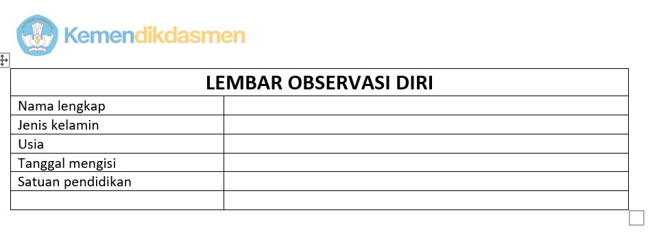
2# Teknis Pengisian Lembar Assesmen
Mengisi lembar biodata pada LEMBAR OBSERVASI DIRI

Slide 15
Teknis Pengisian Lembar Assesmen
Lembar assesment ini disusun menggunakan model Skala Likert, untuk menilai tingkat kesesuaian/ persetujuan atau ketidaksesuaian/ketidaksetujuan responden terhadap pernyataan tertentu.
Skala jawaban:
1= Sangat tidak sesuai
2 = Tidak sesuai
3 = Sesuai
4 = Sangat sesuai

Slide 16
Informasi yang digali dari lembar observasi:
Kondisi Psikologis dan Respons Pascabencana
Kondisi Sosial dan Keberfungsian Mengajar
Kemampuan Resiliensi
Kemampuan Memberikan dan Menerima Dukungan Sosial

Slide 17
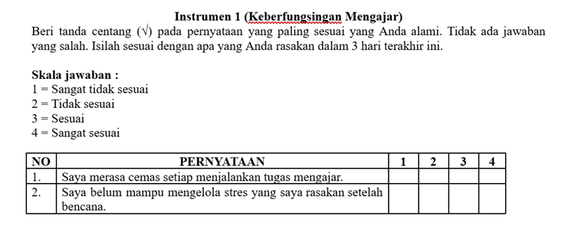
Teknis Pengisian Lembar Assesmen Keberfungsian Mengajar
Beri tanda centang (√) pada pernyataan yang paling sesuai yang Anda alami. Tidak ada jawaban yang salah. Isilah sesuai dengan apa yang Anda rasakan dalam 3 hari terakhir ini.

Slide 18
Intepretasi Skor Keberfungsian Mengajar
Skor Intepretasi
20 – 35 Keberfungsian mengajar sangat tinggi (resiko rendah)
36 – 51 Keberfungsian mengajar tinggi (resiko sedang)
52 – 67 Keberfungsian mengajar rendah (resiko tinggi)
68 – 80 Keberfungsian mengajar sangat rendah (resiko tinggi)
Dari hasil penilaian lembar observasi diri tersebut, dapat diklasifikasikan kelompok PTK menjadi 4 kategori di atas.
Sebagai catatan penting disini, bahwa Lembar Observasi Diri ini diisi berdasarkan penilaian subyektif PTK sehingga hanya PTK sendiri lah yang paling memahami kondisi dirinya.
Hasil intepretasi di atas bukan mengindikasikan diagnosa terhadap gangguan psikologis tertentu melainkan berupa penilaian diri PTK terhadap situasi psikologis pascabencana yang mereka alami.

Slide 19
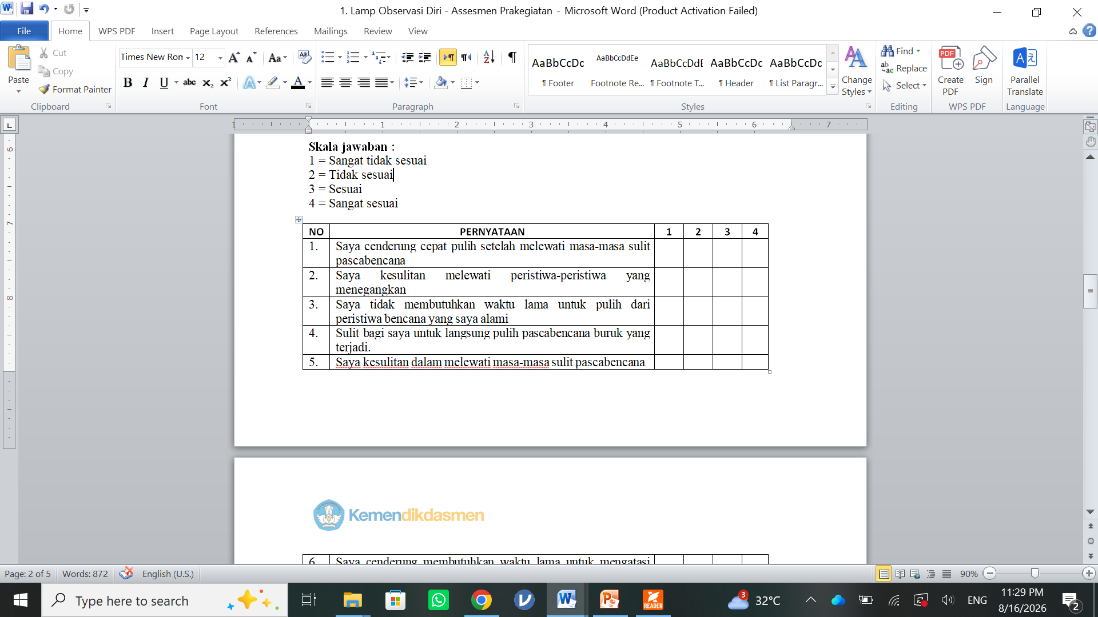
Teknis Pengisian Lembar Assesmen Resiliensi
Beri tanda centang (√) pada pernyataan yang paling sesuai yang Anda alami. Tidak ada jawaban yang salah. Isilah sesuai dengan apa yang Anda rasakan pascabencana yang dialami:

Slide 20
Intepretasi Skor Resiliensi
Intepretasi Skor (Pernyataan nomor 2, 4, 5, dan 6 dibalik skoringnya)
Skor Intepretasi
6 – 11 Resiliensi rendah (resiko tinggi)
12 – 17 Resiliensi normal (resiko sedang)
18 – 24 Resiliensi tinggi (resiko rendah)
Dari hasil penilaian lembar observasi diri tersebut, dapat diklasifikasikan kelompok PTK menjadi 3 kategori di atas.
Sebagai catatan penting disini, bahwa Lembar Observasi Diri ini diisi berdasarkan penilaian subyektif PTK sehingga hanya PTK sendiri lah yang paling memahami kondisi dirinya.
Hasil intepretasi di atas bukan mengindikasikan diagnosa terhadap gangguan psikologis tertentu melainkan berupa penilaian diri PTK terhadap situasi psikologis pascabencana yang mereka alami.

Slide 21
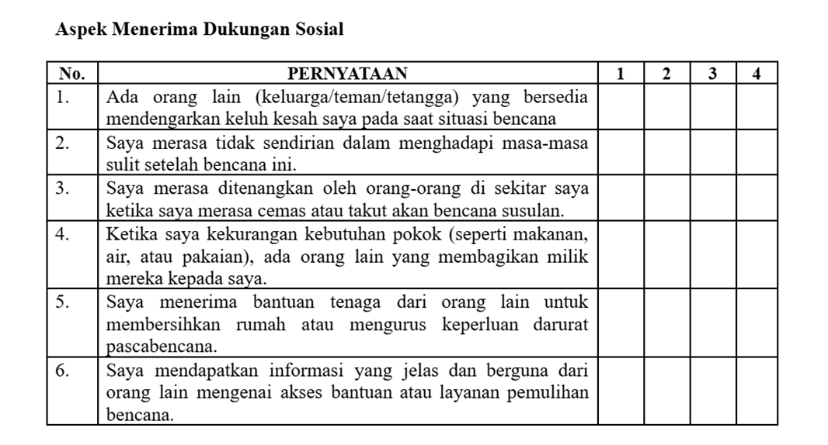
Teknis Pengisian Lembar Assesmen Menerima Dukungan Sosial
Beri tanda centang (√) pada pernyataan yang paling sesuai yang Anda alami. Tidak ada jawaban yang salah. Pilihlah jawaban yang paling menggambarkan kondisi Anda selama 2 minggu terakhir pascabencana terjadi.

Slide 22
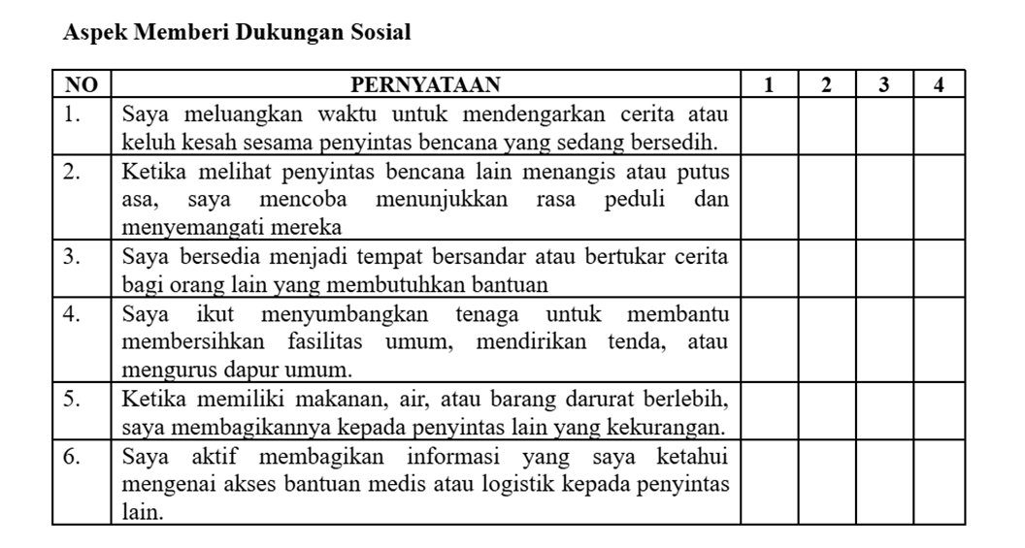
Teknis Pengisian Lembar Assesmen Memberi Dukungan Sosial
Beri tanda centang (√) pada pernyataan yang paling sesuai yang Anda alami. Tidak ada jawaban yang salah. Pilihlah jawaban yang paling menggambarkan kondisi Anda selama 2 minggu terakhir pascabencana terjadi.

Slide 23
Intepretasi Skor Dukungan Sosial
Intepretasi Skor Per Aspek
Skor Intepretasi
6 – 11 Dukungan Sosial Rendah
12 – 17 Dukungan Sosial Sedang
18 – 24 Dukungan Sosial Tinggi
Dari hasil penilaian lembar observasi diri tersebut, dapat diklasifikasikan kelompok PTK menjadi 3 kategori di atas.
Sebagai catatan penting disini, bahwa Lembar Observasi Diri ini diisi berdasarkan penilaian subyektif PTK sehingga hanya PTK sendiri lah yang paling memahami kondisi dirinya.
Hasil intepretasi di atas bukan mengindikasikan diagnosa terhadap gangguan psikologis tertentu melainkan berupa penilaian diri PTK terhadap situasi psikologis pascabencana yang mereka alami.

Slide 24
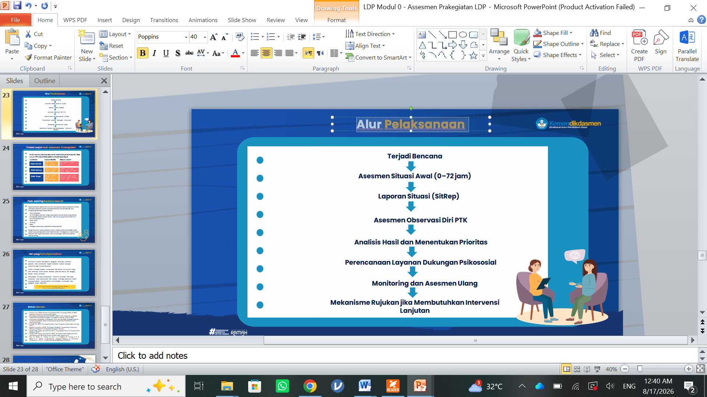
Alur Pelaksanaan

Slide 25
Rencana Tindak Lanjut Hasil Assesmen Awal
No. | Kategori Resiko | Karakteristik | Rencana Tindak Lanjut
1 | Resiko Rendah | Kebutuhan dasar terpenuhi, keberfungsian pekerjaan (mengajar) masih baik, dan tingkat resiliensi tinggi | Edukasi psikososial, pemantauan berkala
2 | Resiko Sedang | Mengalami gejala stres psikologis, membutuhkan dukungan emosional dan sosial, dan tingkat resiliensi normal | Dukungan Psikologis Awal (DPA), dukungan sosial, dan layanan dukungan psikososial
3 | Resiko Tinggi | Tidak mampu menunjukkan keberfungsian diri (mengajar) yang baik, mengalami gejala psikologis yang menetap dan berat, tingkat resiliensi rendah. | Rujukan kepada psikolog, psikiater, atau layanan kesehatan jiwa sesuai mekanisme rujukan

Slide 26
Peta Jejaring Rujukkan Daerah
Rujukan dilakukan apabila hasil asesmen menunjukkan bahwa kebutuhan PTK telah melampaui kapasitas layanan yang dapat diberikan oleh fasilitator LDP, bisa menghubungi beberapa instansi berikut:
  Dinas Pendidikan:
  UPT GTKPG/Balai Guru dan Tenaga Kependidikan (sesuai struktur yang berlaku);
  Psikolog atau HIMPSI wilayah melalui : https://share.google/lDSs82zVQ1tmsIucz
  Puskesmas/Rumah Sakit
  Dinas Sosial;
  UPTD PPA
  BPBD
  Lembaga kemanusiaan yang aktif di wilayah tersebut.
  Bila terdapat PTK yang membutuhkan intervensi psikologis lebih lanjut, disarankan untuk berkonsultasi atau merujuk ke tenaga profesional seperti psikolog, terutama jika ada indikasi risiko terhadap keselamatan atau gangguan fungsi yang berat.

Slide 27
Hal yang Perlu Diperhatikan
Assesmen ini bukan alat diagnosis gangguan psikologis, melainkan panduan untuk menentukan tingkat kebutuhan layanan dukungan psikososial bagi PTK pascabencana.
Kondisi PTK dapat berubah seiring waktu. Oleh karena itu, asesmen ulang perlu dilakukan secara berkala, terutama pada fase transisi dari tanggap darurat menuju pemulihan.
Bila terdapat PTK yang membutuhkan intervensi psikologis lebih lanjut, disarankan untuk berkonsultasi atau merujuk ke tenaga profesional seperti psikolog, terutama jika ada indikasi risiko terhadap keselamatan atau gangguan fungsi yang berat.

Slide 28
Bahan Bacaan
Akasha, E.S. (2020). Remote Psychological First Aid during COVID-19. IFRC Reference Centre for Psychosocial Support.
Ferrara, T. (2026). Assessment: Definition, Types, Uses, Examples, Scoring, and Best Practice. https://www.assessment.com/assessment-definition
Inter-Agency Standing Committee (IASC). (2007). IASC Guidelines on Mental Health and Psychosocial Support in Emergency Settings. Geneva: IASC.
Kementerian Pendidikan, Kebudayaan, Riset, dan Teknologi. Berbagai pedoman mengenai pendidikan dalam situasi bencana dan Satuan Pendidikan Aman Bencana (SPAB).
Kumala, I.D. (2021). Psikologi Bencana: Suatu Pengantar. Syiah Kuala University Press
Sphere Association. (2018). The Sphere Handbook: Humanitarian Charter and Minimum Standards in Humanitarian Response. Geneva.
World Health Organization (WHO). (2011). Psychological First Aid: Guide for Field Workers. WHO.
World Health Organization (WHO). (2024). The World Health Organization-Five Well-Being Index (WHO-5). Geneva: World Health Organization
Wu, G., Feder, A., Cohen, H., Kim, J. J., Calderon, S., Charney, D. S., & Mathé, A. A. (2013). Understanding resilience. Frontiers in Behavioral Neuroscience, 7(10), 1–15. https://doi.org/10.3389/fnbeh.2013.00010

Slide 29





Terima
Kasih

